Slide 1
Организационный этап как формирование навыка и привычки самоорганизации детей

Slide 2
Цель :
включение детей в деятельность на личностно- значимом уровне. «Хочу, потому что могу».

Slide 3
Результат:
у детей должна возникнуть положительная эмоциональная направленность;
включение детей в деятельность;
выделение содержательной области.

Slide 4
Приёмы работы:

Slide 5
Доброжелательный настрой

Slide 6
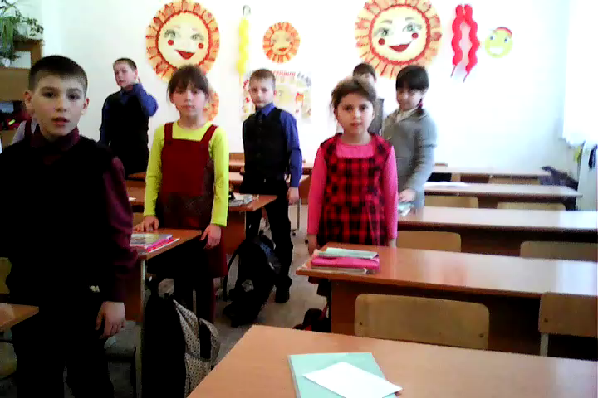

Slide 7
Организация внимания всех, без исключения

Slide 8
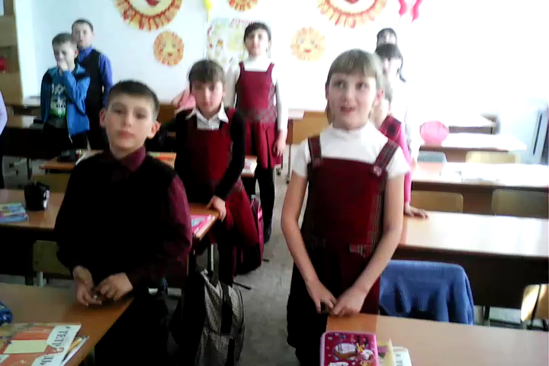

Slide 9
Быстрое включение в деловой ритм

Slide 10
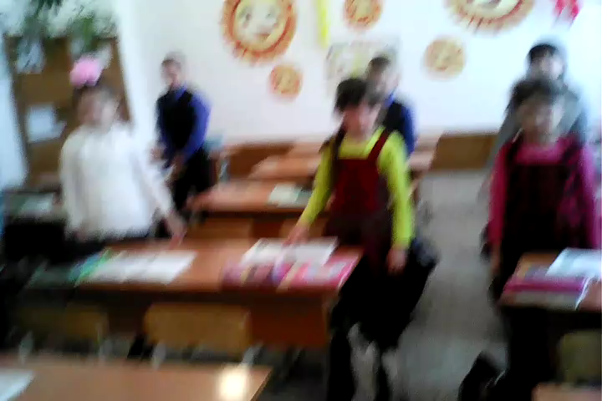

Slide 11
Спасибо за внимание

